Slide 1
Методы реализации управленческих решений

Slide 2
Задание 1
Шаблон списка задач — это бесплатный инструмент, С помощью которого можно назначать задания, устанавливать им приоритет, задавать дедлайн, выбирать ответственное лицо, следить за прогрессом выполнения и оставлять заметки, не выходя из Excel.
Задачи, которые решает шаблон
Составление списка дел.
Расстановка приоритетов и выделение важных и срочных задач, которые требуется закрыть в первую очередь.
Работа с нагрузкой.
Повышение эффективности (личной и командной).

Slide 3
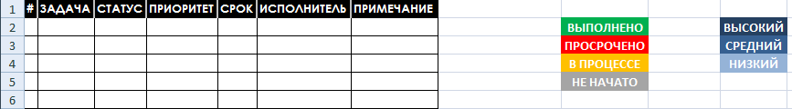
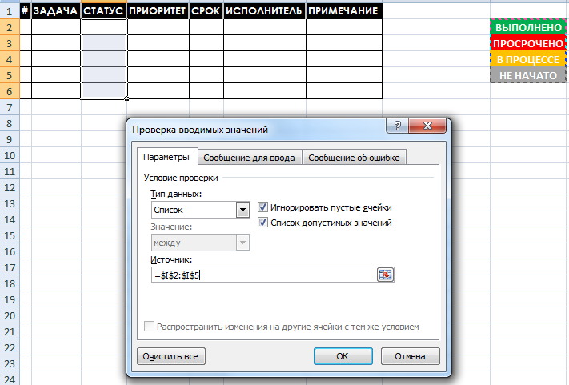
Задание 1
Результат после первых двух пунктов
Преобразование ячеек в список

Slide 4
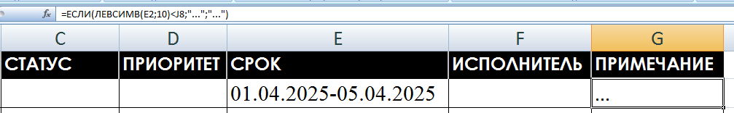
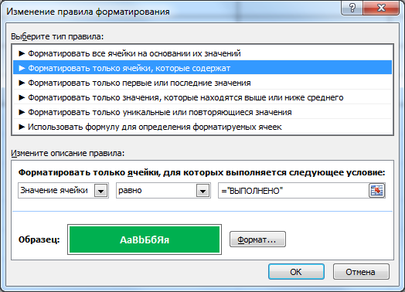
Задание 1
Выполнение пункта 4
Выполнение пункта 5

Slide 5
Задание 2
Диаграмма Ганта — это инструмент для планирования и управления проектами. Это график, на горизонтальной оси которого отмечают действия, на вертикальной оси — продолжительность их выполнения.
Некоторые задачи, которые решает диаграмма Ганта в управлении:
Планирование проекта. Менеджер может устанавливать сроки для различных этапов проекта и декомпозировать этапы на задачи.
Управление ресурсами. Удобно координировать работу людей в соответствии с расписанием проекта. Например, если на каком-то этапе сотрудник команды не участвует, то можно занять его в другом проекте. Либо, наоборот, при необходимости заранее начать искать дополнительные ресурсы.
Мониторинг процесса. Руководители и менеджеры проекта видят, выполняются ли вовремя отдельные задачи, и при необходимости могут корректировать таймлайн. Диаграммы также помогают посмотреть, какие задачи закрыты вовремя, чтобы оценивать производительность сотрудников.

Slide 6
Задание 2
В жизненном цикле информационных систем диаграмма Ганта используется на всех этапах работы:
планирование и согласование плана;
контроль за выполнением работ со стороны руководителя и самоконтроль подчинённых;
формирование промежуточных и итогового отчётов;
анализ работы после завершения проекта.
В управлении персоналом (в том числе, менеджерами и государственными служащими) помогает визуализировать задачи и этапы проекта, связанные с подбором или обучением сотрудников.
Однако стоит учитывать, что диаграмма Ганта отражает временные ресурсы на выполнение задач, но не количество вовлечённых сотрудников и вклад каждого из них на конкретном этапе работы.
Также диаграмму Ганта можно использовать для создания карьерного плана, чтобы наглядно видеть, какие шаги необходимо предпринять и в какие сроки.

Slide 7
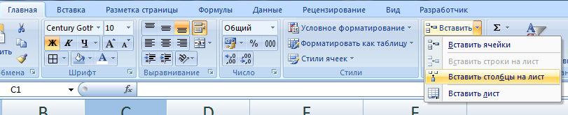
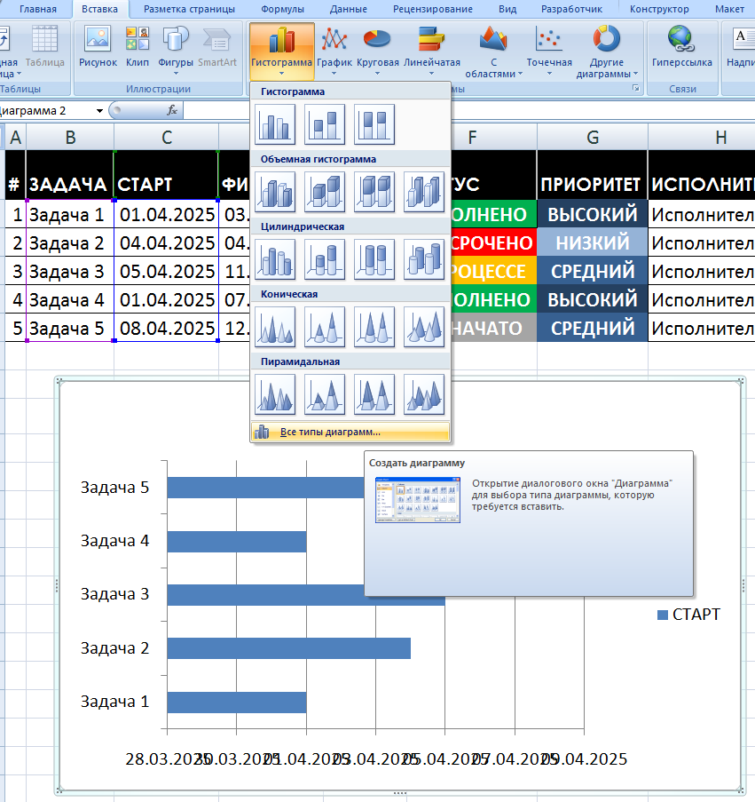
Задание 2
Добавление столбцов на лист
Горизонтальная гистограмма с накоплением

Slide 8
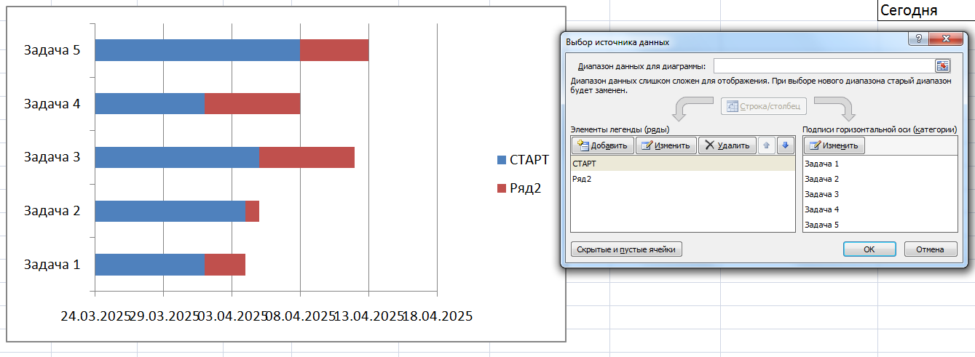
Задание 2
Пункт 3
Т.Е. Диаграмма Ганта в управлении — это график, который помогает визуализировать процесс работы над любым проектом.

